Slide 1
Dark Quest
Выполнили:
Шевченко Будимир
Шувалов Фёдор
Мидерос-Вака Анатолий

Slide 2
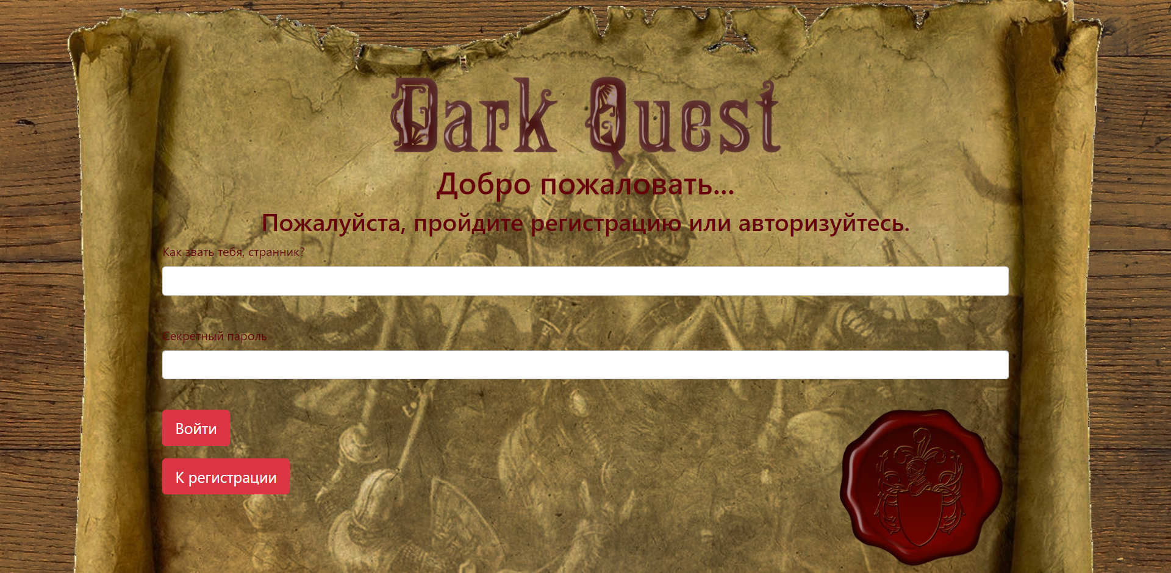
Авторизация

Slide 3
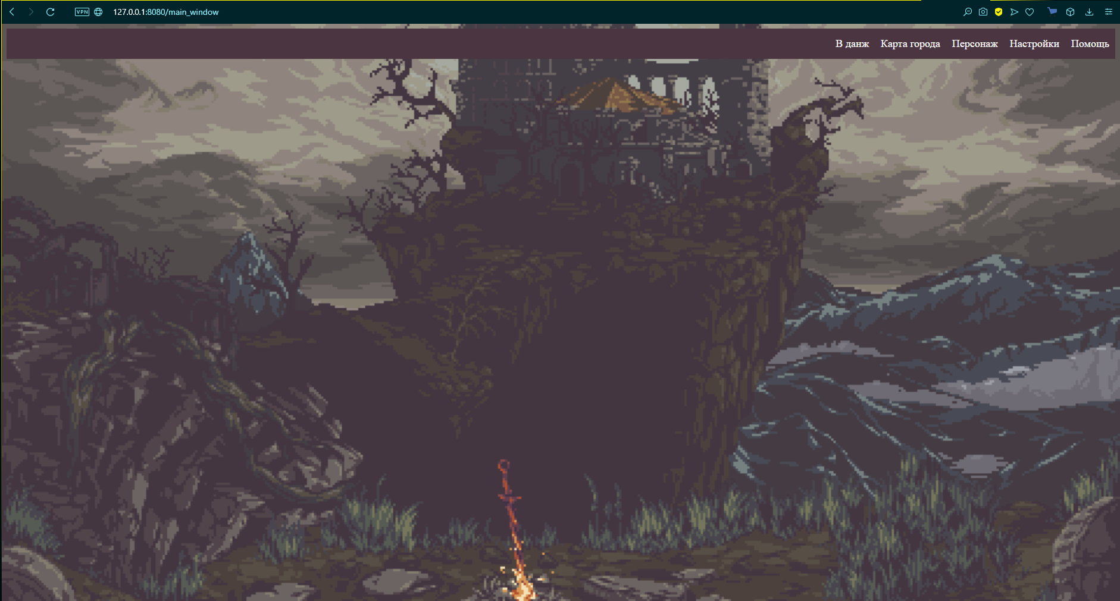
Главное меню

Slide 4
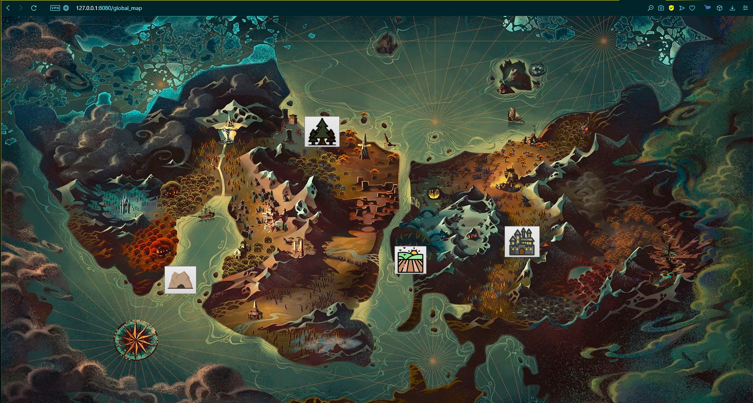
Карта локаций

Slide 5
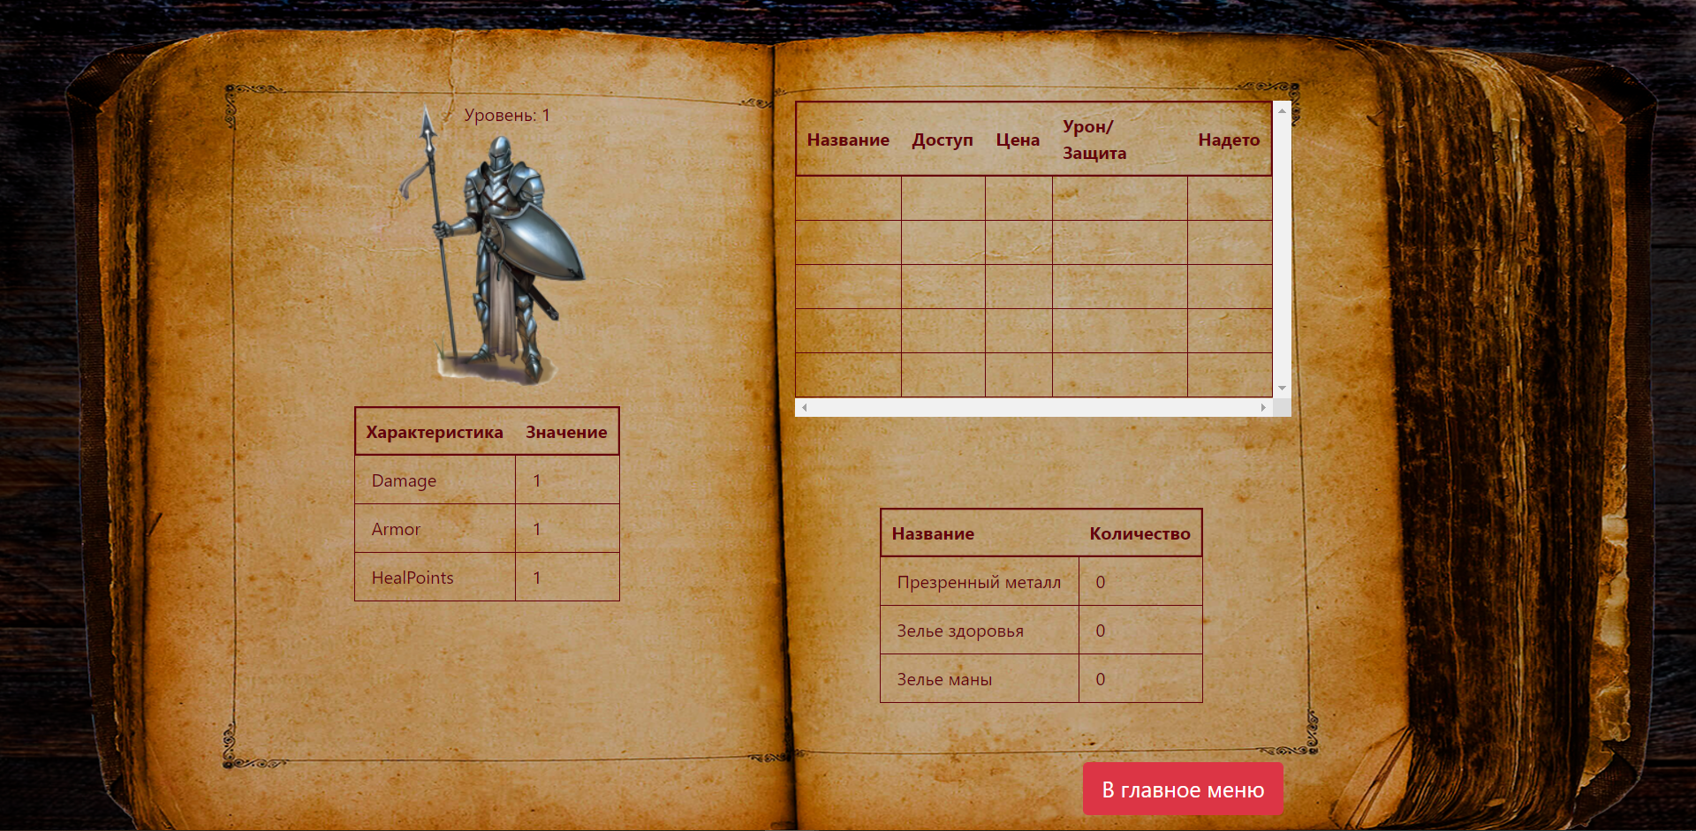
Персонаж

Slide 6
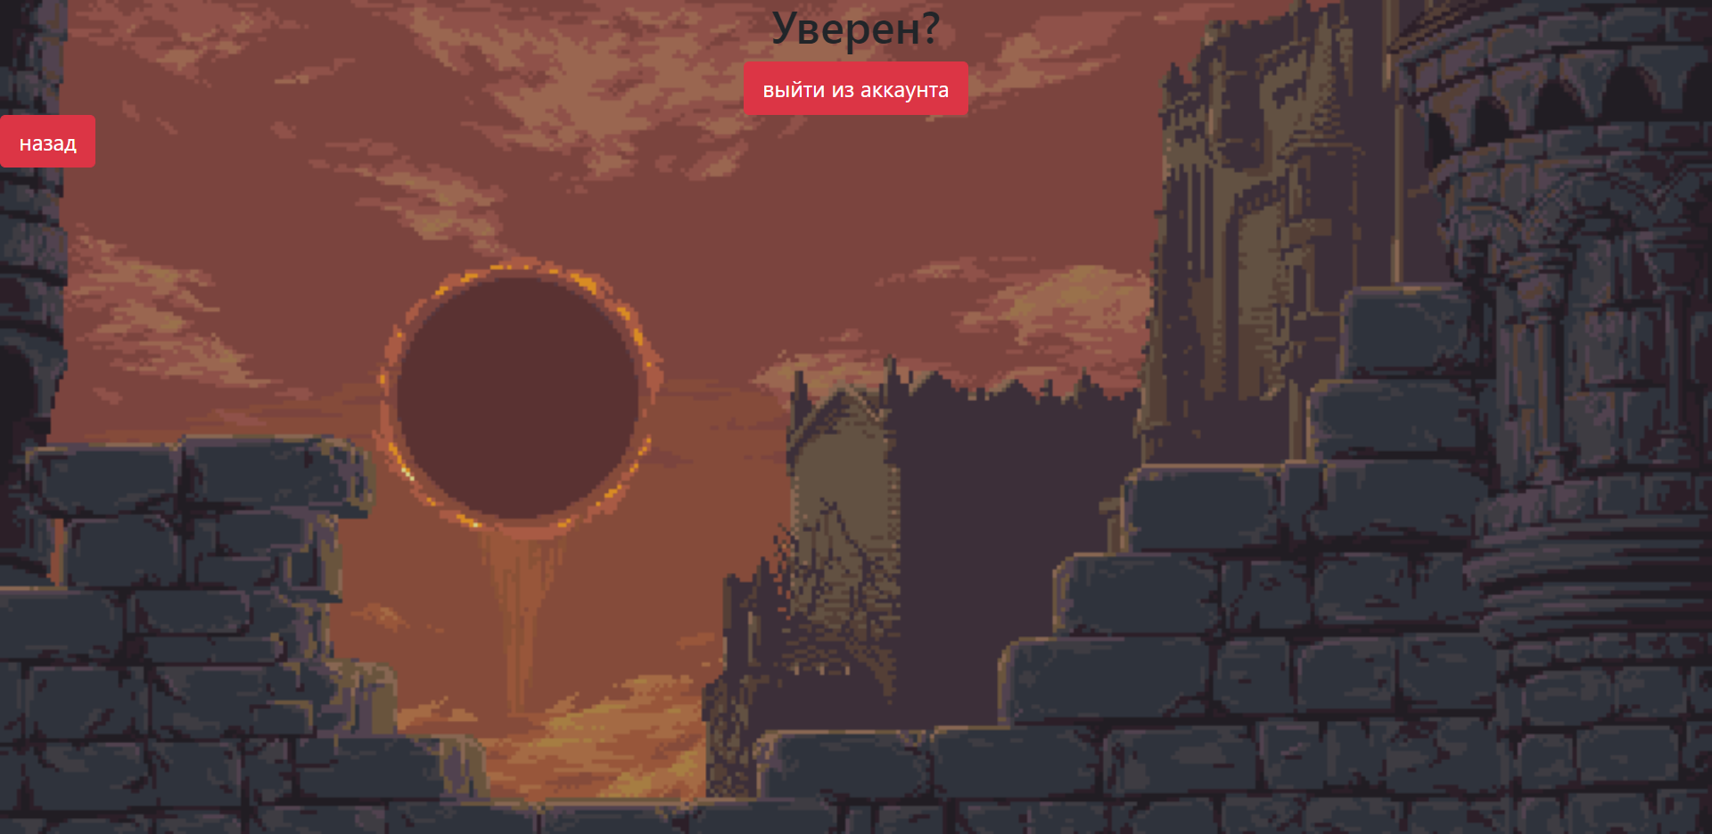
Настройки

Slide 7
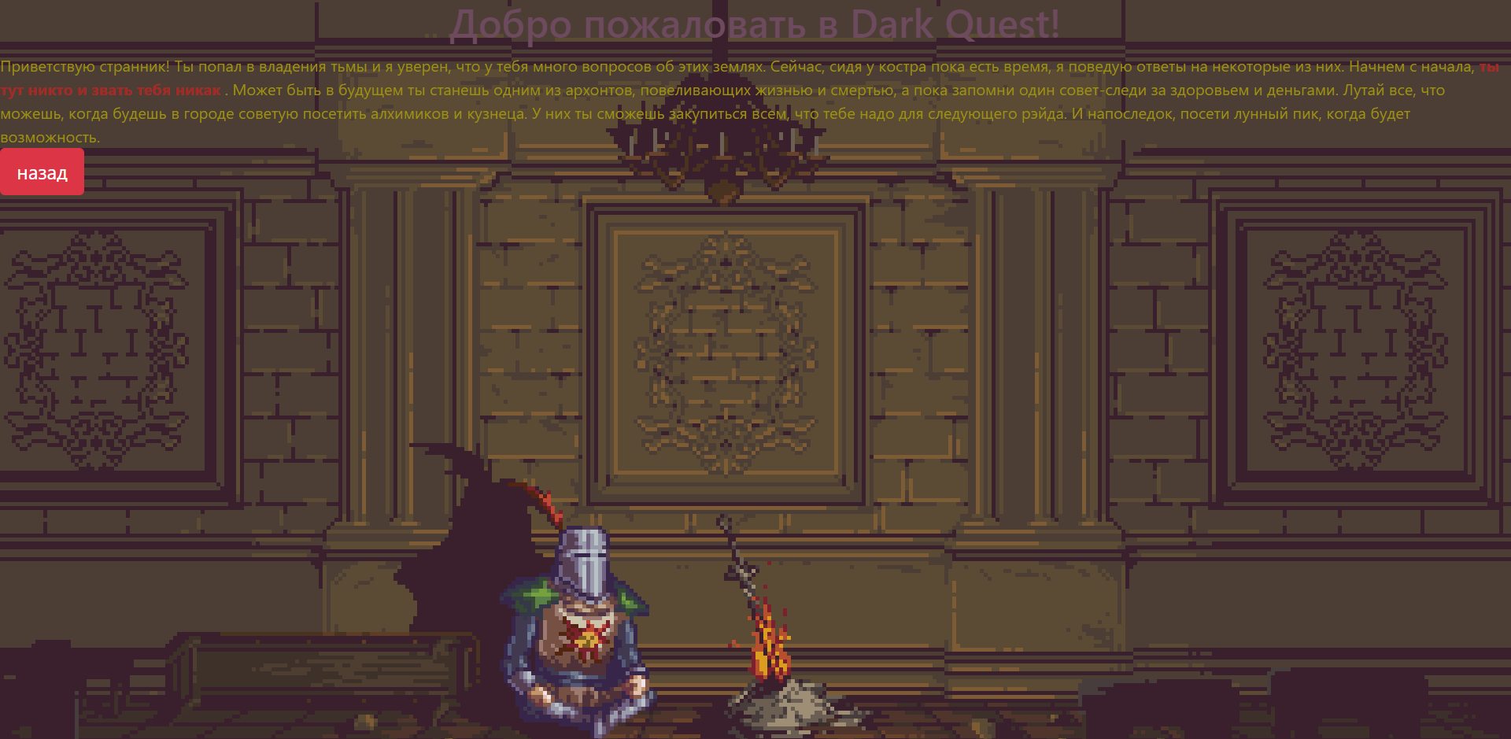
Помощь

